Slide 2
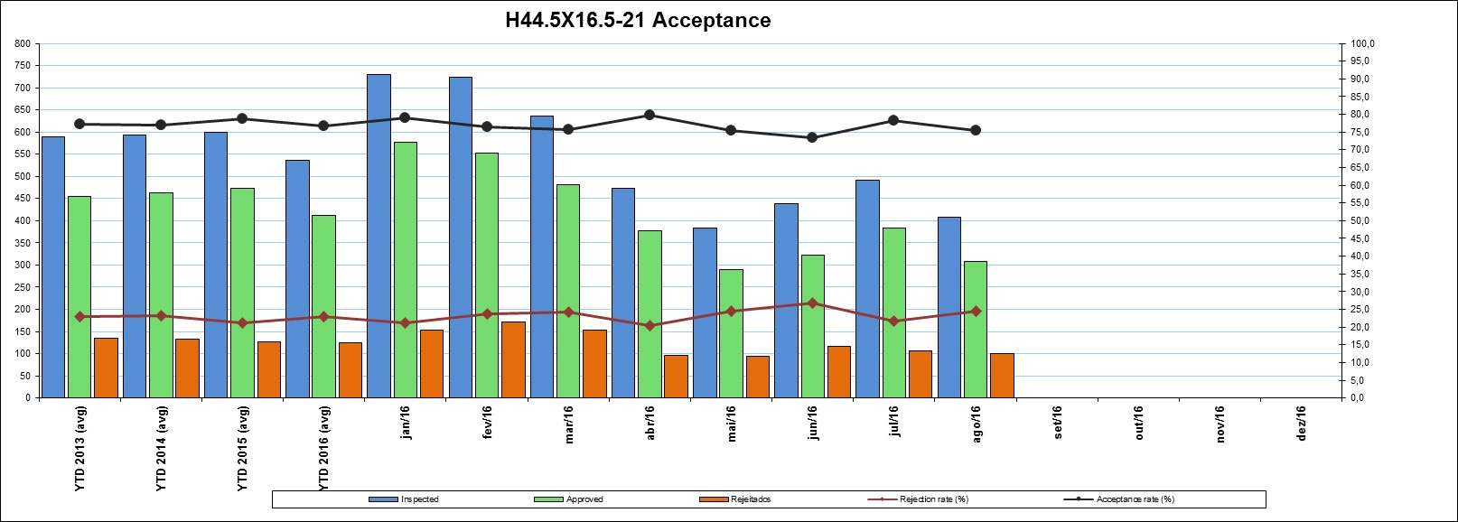

Slide 3
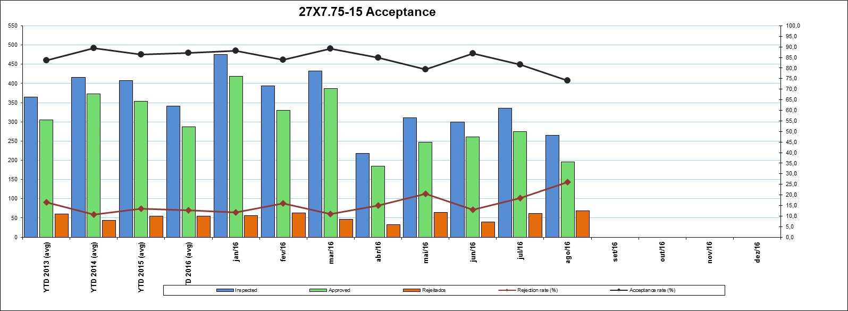

Slide 4
Comparativo peus novos x recauchutagem
Principais motivos de condenações:
Corte além dos limites;
Deterioração no costado;
Desgaste excessivo na rodagem;

